Slide 1

Μέρος ΙII: Ανάλυση κλιματικής διακινδύνευσης υποδομών
Κ. Λαγουβάρδος Διευθυντής Ερευνών Εθνικού Αστεροσκοπείου Αθηνών

Slide 2
Εισαγωγή
Ανάπτυξη δείκτη διακινδύνευσης (Risk) και τρωτότητας (Vulnerability) για διάφορους κλιματικούς κινδύνους (Hazards) στο παρόν και το μελλοντικό κλίμα
Κλιματικοί κίνδυνοι:
Πλημμύρα (ισχυρές βροχοπτώσεις)
Υψηλές θερμοκρασίες (>37 °C)
Χαμηλές θερμοκρασίες (<0 °C)
Ισχυροί άνεμοι (>17 m/s)
Κεραυνοί
Δασικές πυρκαγιές
Χωρική ανάλυση: 5km x 5km

Slide 3
Κλιματική διακινδύνευση
Η κλιματική διακινδύνευση (climate risk) ορίζεται ως συνάρτηση τριών βασικών παραγόντων:
Risk = f(Hazard, Vulnerability, Exposure)
όπου:
Hazard: το φυσικό κλιματικό φαινόμενο που περιλαμβάνει πιθανότητα εμφάνισης και έντασης
Vulnerability: η προδιάθεση ενός συστήματος να υποστεί βλάβη από τον κίνδυνο
Exposure: η ποσοτική παρουσία στοιχείων που μπορεί να επηρεαστούν (υποδομές, πληθυσμός, περιουσιακά στοιχεία) σε περιοχές που εκτίθενται σε έναν κίνδυνο.

Slide 4
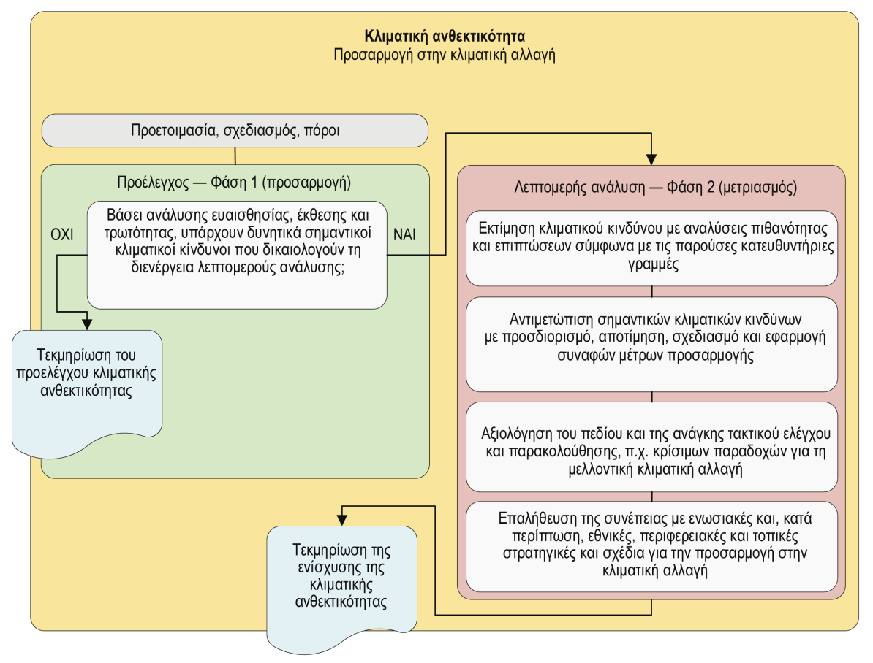
Ευρωπαϊκή Οδηγία
Τεχνικές κατευθυντήριες οδηγίες σχετικά με την ενίσχυση της ανθεκτικότητας των υποδομών στην κλιματική αλλαγή κατά την περίοδο 2021-2027 (2021/C 373/01)

Slide 5
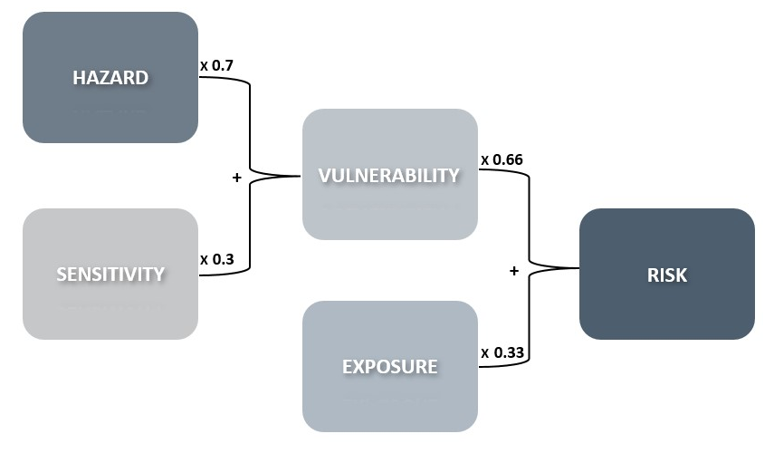
Μεθοδολογία

Slide 6
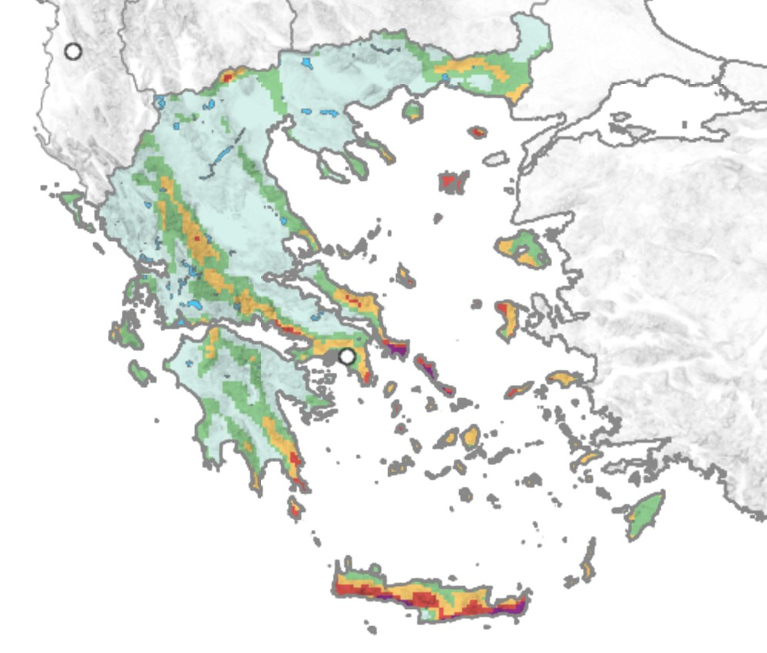
Κίνδυνος (hazard)- ισχυροί άνεμοι

Slide 7
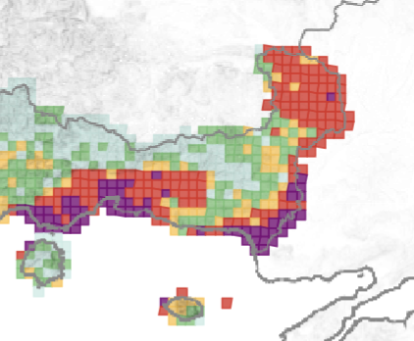
Υπολογισμός κινδύνου-πλημμύρα
Hazard
TWI (Topographic Wetness Index): ικανότητα συσσώρευσης του νερού, με τις υψηλές τιμές να υποδεικνύουν μεγαλύτερη συσσώρευση λόγω μικρής κλίσης
CN (Runoff Curve Number): αναπαριστά τη σχέση μεταξύ των Υδρολογικών Τύπων Εδάφους (Hydrologic Soil Groups, HSG) και της Χρήσης/Κάλυψης Γης (Land Use/Land Cover, LULC) για μια συγκεκριμένη περιοχή.
R20 ετήσιος αριθμός ημερών με βροχόπτωση >20 mm
Οι παράμετροι κατανέμονται σε 5-βαθμια κλίμακα στη χώρα και συνδυάζονται με συντελεστές βαρών και μεθοδολογία AHP (Analytic Hierarchy Process): μέθοδος λήψης αποφάσεων που χρησιμοποιείται για να καταταχθούν εναλλακτικές επιλογές με βάση συγκριτικές ζεύξεις (pairwise comparisons)

Slide 8
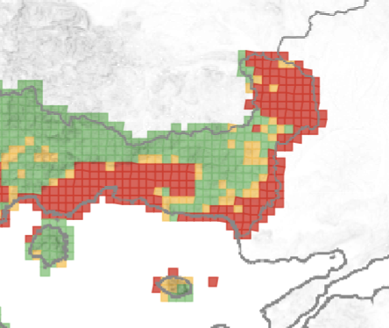
Υπολογισμός κινδύνου-πλημμύρα
Hazard
Vulnerability
Asset Sensitivity

Slide 9
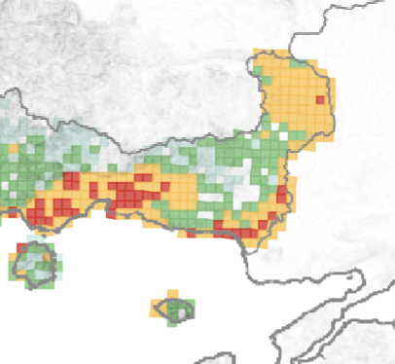
Υπολογισμός διακινδύνευσης-πλημμύρα
Vulnerability
RISK
Risk
RISK
Asset Density/ Exposure
Υπολογίζεται για κάθε κατηγορία υποδομής

Slide 10
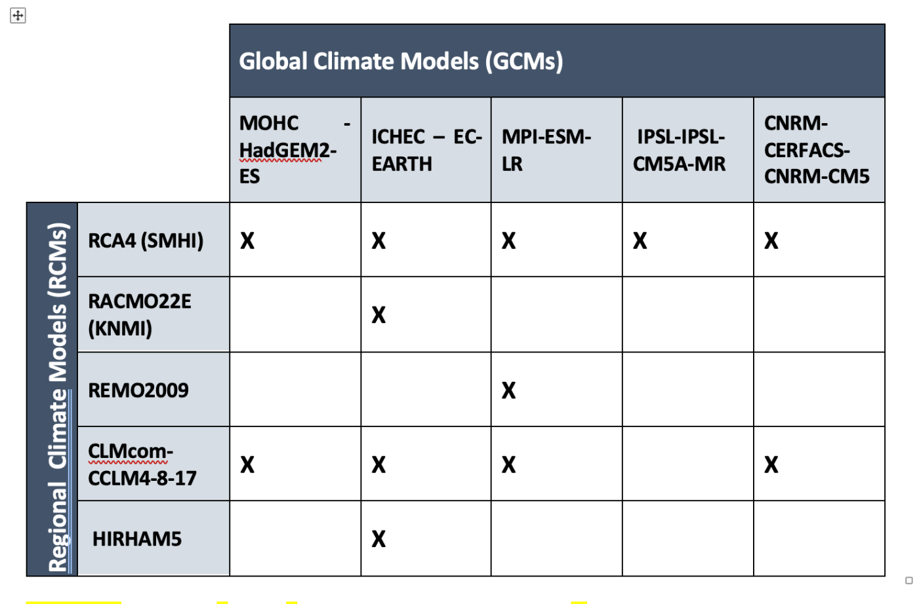
Υπολογισμός διακινδύνευσης-μελλοντικό κλίμα
Περίοδος αναφοράς (1991–2020) και μελλοντική περίοδο (2026-2045, 2031–2060).
Οι προβολές βασίστηκαν σε δύο από τα βασικά σενάρια RCP 4.5, 8.5
Δεδομένα από ικανό αριθμό περιοχικών κλιματικών μοντέλων
Τα δεδομένα αποτελούν τη βάση για την εκτίμηση της μελλοντικής μεταβολής στη συχνότητα των κλιματικών φαινομένων υψηλής επικινδυνότητας

Slide 11
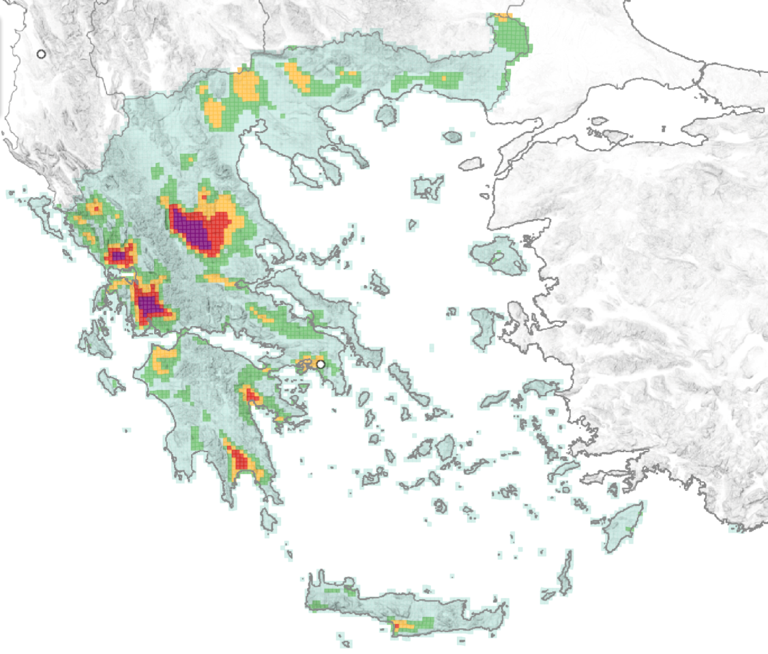
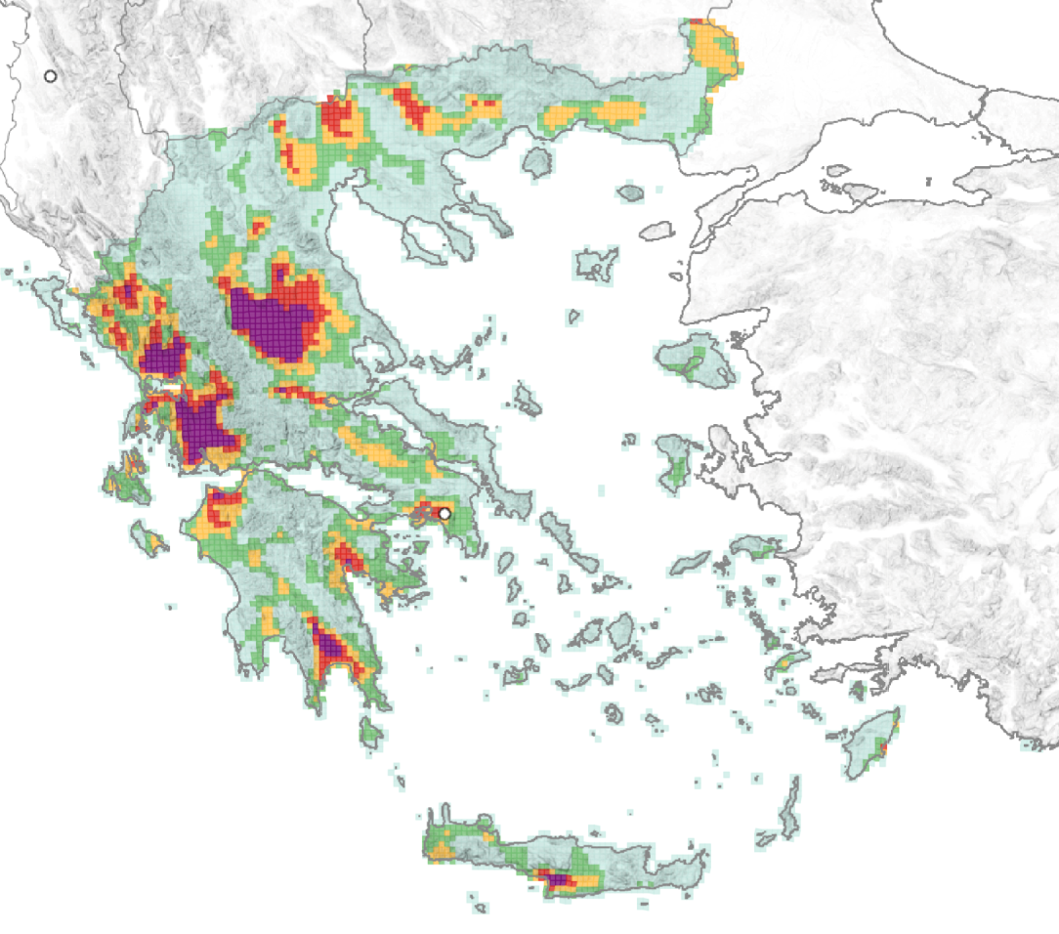
Υπολογισμός διακινδύνευσης-μελλοντικό κλίμα
ΜΕΛΛΟΝΤΙΚΟΣ ΚΙΝΔΥΝΟΣ – ΥΨ. ΘΕΡΜΟΚΡΑΣΙΕΣ
RCP 4.5
ΠΑΡΟΝ ΚΙΝΔΥΝΟΣ – ΥΨ. ΘΕΡΜΟΚΡΑΣΙΕΣ

Slide 12
Συμπερασματικά…
Η μεθοδολογία καλύπτει και τα τέσσερα κρίσιμα επίπεδα που συγκροτούν τη διακινδύνευση:
το επίπεδο του κλιματικού κινδύνου (hazard) ανά φαινόμενο,
το επίπεδο της ευαισθησίας (sensitivity) κάθε τύπου υποδομής ανά φαινόμενο,
το επίπεδο της τρωτότητας (vulnerability) ανά υποδομή και φαινόμενο, και
το επίπεδο της έκθεσης (exposure) με βάση τη γεωγραφική κατανομή του κάθε τύπου υποδομής.
ΑΠΟΤΕΛΕΣΜΑ: εκτίμηση διακινδύνευσης (risk)
Η σύνθεση αυτών των επιμέρους συνιστωσών μας επιτρέπει να διαμορφώσουμε ένα αξιόπιστο εργαλείο υποστήριξης αποφάσεων για τον σχεδιασμό στοχευμένων και ρεαλιστικών δράσεων προσαρμογής.

Slide 13
Ευχαριστώ για την προσοχή σας!

